Slide 1
ОБЕСПЕЧЕНИЕ БЕЗОПАСНОСТИ
СЕТЕЙ СВЯЗИ
ПРИ ЧРЕЗВЫЧАЙНЫХ СИТУАЦИЯХ
Заместитель начальника
Управления государственных услуг связи
Федерального агентства связи
О.Е. Васильев

Slide 2
ИНФОРМАЦИОННАЯ БЕЗОПАСНОСТЬ
Информационная безопасность Российской Федерации - состояние защищенности ее национальных интересов в информационной сфере, определяющихся совокупностью сбалансированных интересов личности, общества и государства
соблюдение конституционных прав и свобод человека и гражданина в области получения информации и пользования ею, необходимость обеспечить конституционные права и свободы человека и гражданина свободно искать, получать, передавать, производить и распространять информацию любым законным способом, получать достоверную информацию о состоянии окружающей среды
информационное обеспечение государственной политики Российской Федерации, связанное с доведением до российской и международной общественности достоверной информации о государственной политике Российской Федерации, ее официальной позиции по социально значимым событиям российской и международной жизни, с обеспечением доступа граждан к открытым государственным информационным ресурсам
2

Slide 3
ЧРЕЗВЫЧАЙНАЯ СИТУАЦИЯ
проблема обеспечения доступной и достоверной информацией как органов власти, так и населения при чрезвычайных ситуациях значительно обостряется.
изменяются привычные источники получения информации и ее состав
чрезвычайная ситуация часто оказывает деструктивные воздействия на сети связи и устройства для получения информации
3

Slide 4
ФЕДЕРАЛЬНОЕ АГЕНТСТВО СВЯЗИ
ПРИ ЧРЕЗВЫЧАЙНЫХ СИТУАЦИЯХ
Полномочия Россвязи при ЧС
Положением о Федеральном агентстве связи, утвержденным постановлением Правительства Российской Федерации от 30 июня 2004 года № 320.
Положением о приоритетном использовании, а также приостановлении или ограничении использования любых сетей связи и средств связи во время чрезвычайных ситуаций природного и техногенного характера постановлением, утвержденным постановлением Правительства Российской Федерации от 31 декабря 2004 года № 895.
Правилами подготовки и использования ресурсов единой сети электросвязи Российской Федерации в целях обеспечения функционирования сетей связи специального назначения, утвержденным постановлением Правительства Российской Федерации от 22 февраля 2004 года № 103.
Россвязь организует выполнение мероприятий по управлению и восстановлению единой сети электросвязи Российской Федерации при чрезвычайных ситуациях.
4

Slide 5
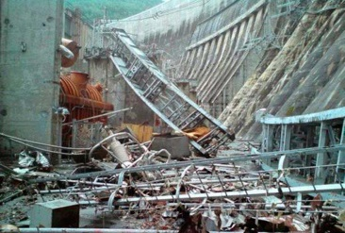
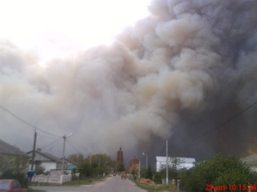
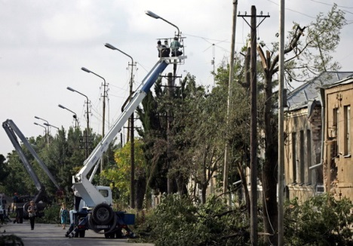
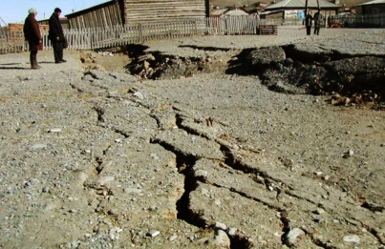
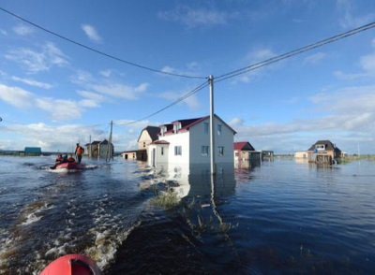
Россвязь принимала участие при ликвидации последствий различных чрезвычайных ситуаций природного и техногенного характера:
авария на Саяно-Шушенской ГЭС в 2009 году;
землетрясение в Республике Тыва в 2011 году;
пожары летом 2010 года;
крупномасштабное наводнение на территории ДФО в июле – сентябре 2013 года.
Россвязь также принимала участие в организации обеспечения связью силовых структур и населения Южной Осетии в период с августа по октябрь 2008 года.
5

Slide 6
При чрезвычайных ситуациях при непосредственной участии работников отрасли связи обычно проводятся мероприятия:
обеспечение оповещения населения на опасных территориях;
оценка повреждений сооружений связи;
эвакуация работников связи из зоны чрезвычайной ситуации;
организация защиты сооружений связи от неблагоприятного воздействия чрезвычайной ситуации;
организация восстановления работоспособности сетей связи;
организация обеспечения услугами связи участников ликвидации последствий чрезвычайной ситуации;
организация обеспечения услугами электрической и почтовой связи в местах ЧС и временного размещения населения, пострадавшего в результате ЧС.
6

Slide 7
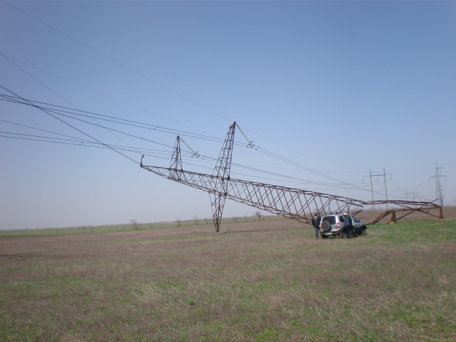
ЧРЕЗВЫЧАЙНАЯ СИТУАЦИЯ В
КРЫМСКОМ ФЕДЕРАЛЬНОМ ОКРУГЕ
В конце 2015 года произошла особая чрезвычайная ситуация, охватившая в полной мере весь Крымский Федеральный округ - в ночь на 22 ноября 2015 года там произошло была отключена электроэнергия со стороны Украины, территория округа потеряла почти половину необходимой электроэнергии. И произошло это непосредственно перед началом отопительного сезона, что требует повышенного расхода электроэнергии.
7

Slide 8
Отрасль связи столкнулась с целым рядом проблем:
оказание услуг связи без электроэнергии невозможно по определению, даже оказание почтовых услуг связи непосредственно связано с использованием электронной и электрической техники;
сети связи на территории КФО слабо развиты;
в сетях фиксированной телефонной связи используется оборудование 4-х поколений, большая доля устаревшего энергоемкого аналогового оборудования;
операторы связи работают в рамках Российского правового поля менее года, многие из них не успели зарегистрировать сети, не налажены связи между операторами связи и администрациями связи;
практически отсутствуют возможности межсетевого резервирования и взаимного использования сетевых ресурсов.
8

Slide 9
ОПЕРАТИВНАЯ ГРУППА РОССВЯЗИ
С 23.11.2015 в Россвязи начала работу оперативная группа по выполнению мероприятий по управлению и восстановлению сетей связи в КФО.
Организовано взаимодействие с Национальным центром управления кризисных ситуаций МЧС России (НЦУКС), Ситуационным центром Роскомнадзора, органами управления связью Республики Крым и города Севастополя, операторами связи, ФГУП «Почта Крыма», руководителями филиалов подведомственных предприятий, находящихся в КФО (РСВО, НИИР, ГЦСС, Марка).
Определен порядок докладов о состоянии связи.
Для организации координации работ на месте в КФО откомандирован заместитель Руководителя Россвязи.
9

Slide 10
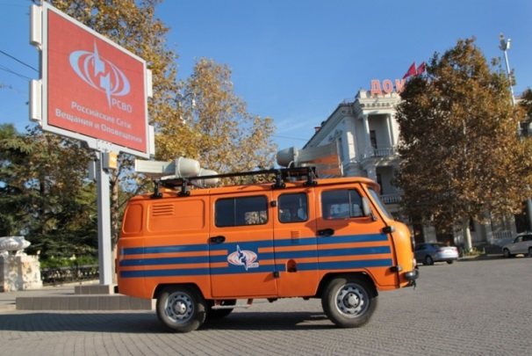
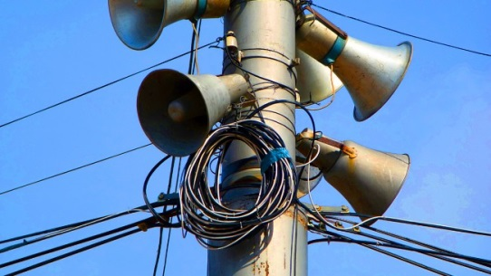
ОПОВЕЩЕНИЕ И ИНФОРМИРОВАНИЕ
Графики обеспечения электроэнергией
Информация о работе Комиссий по ЧС
Важные государственные новости
Специальные
выпуски
печатных
изданий
Проводное
радиовещание
Уличные
громкоговорители
Многофункциональные
экраны
10

Slide 11
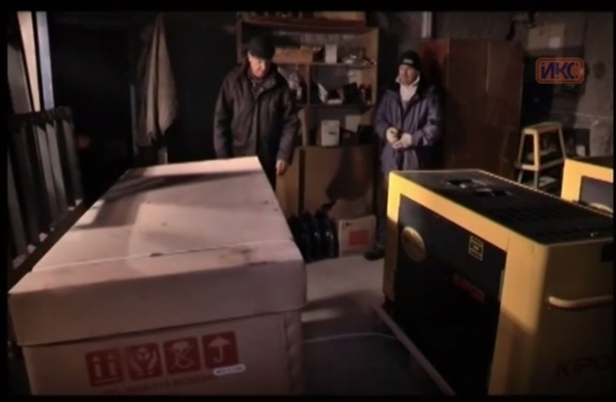
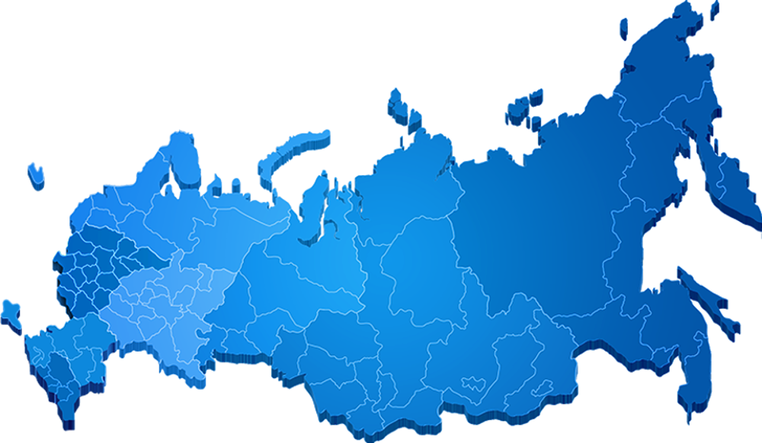
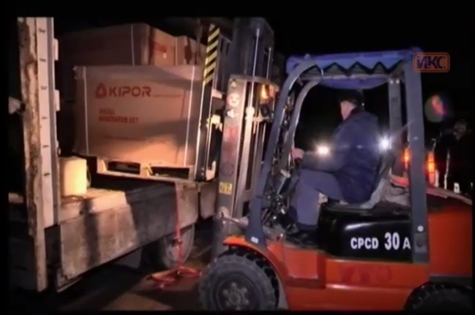
ОБЕСПЕЧЕНИЕ АВТОНОМНЫМИ ИСТОЧНИКАМИ ЭЛЕКТРОПИТАНИЯ
МЧС России - 200
Операторы сввязи – 100
Россвязь - 12
11

Slide 12
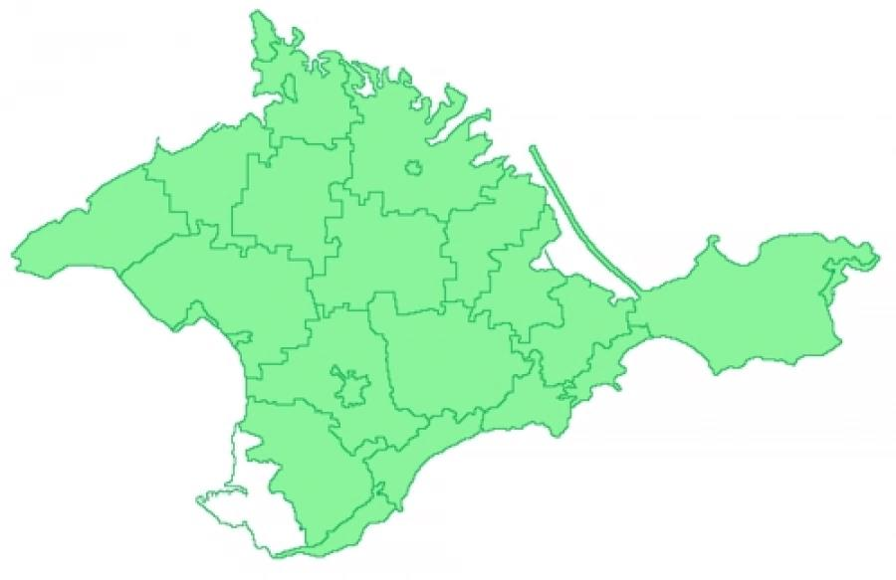
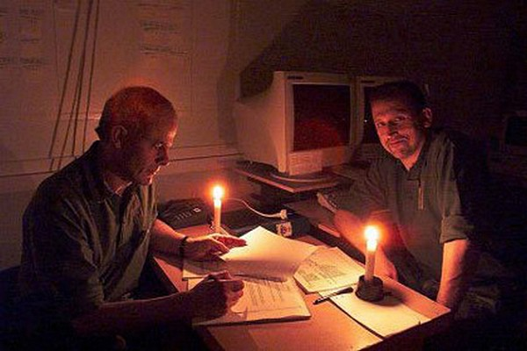
ОБЕСПЕЧЕНИЕ АВТОНОМНЫМИ ИСТОЧНИКАМИ ЭЛЕКТРОПИТАНИЯ
4 основных оператора связи
Более 130 малых операторов связи
Более 600 АТС
Более 1200 БС
12

Slide 13
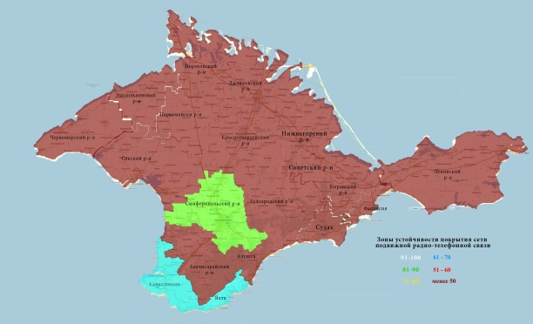
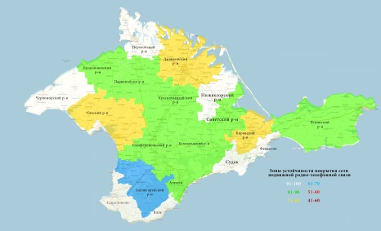
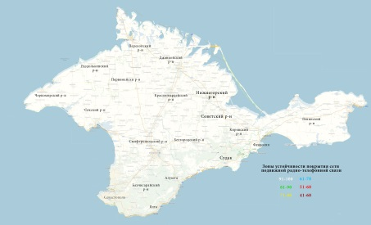
ВОССТАНОВЛЕНИЕ РАБОТОСПОСОБНОСТИ СЕТЕЙ СВЯЗИ
25.11.2015 АТС- свыше 50%
Использование АИЭП
Зарядка АКБ
Обеспечение ГСМ
Ремонт АИЭП
5.12.2015 АТС – до 25%
9.12.2015 АТС –менее 4%
13

Slide 14
ПОЧТА КРЫМА
Обеспечение автономным электропитанием основных объектов
Переход на обслуживание с использованием квитанционных книг
Корректировка времени работы
Выполнена основная социальная задача –
своевременная выплата пенсий и социальных пособий
14

Slide 15
БЛАГОДАРЮ ЗА ВНИМАНИЕ!
www.rossvyaz.ru

